Slide 1
Тема № 2 «Развитие российского бюджетного законодательства»
1. Предпосылки формирования бюджетного хозяйства и единого государственного бюджета в России.
2. Преобразования бюджетной системы России в XIX веке.
3. Бюджетное законодательство России в начале XX века.
4. Развитие бюджетного законодательства в Советской России.
5. Бюджетное устройство и бюджетное законодательство России на современном этапе.

Slide 2
1. Предпосылки формирования бюджетного хозяйства и единого государственного бюджета в России

Slide 3
Состояние бюджетной системы любого государства находится в прямой зависимости от его бюджетного законодательства. Каждое государство имеет свои финансовые законы, определяющие и регу­лирующие его бюджетное устройство и управление.

Slide 4

Впервые роспись государственных доходов и расходов назвали «бюджетом» в Англии (от норманнского слова «bougette» - мешок)
Такое название объясняется тем, что в старину в Англии все акты, касающиеся государственной росписи, вносили в парламент в особом мешке.
Впоследствии наименование государственных росписей бюджетами распространилось и в других государствах.

Slide 5
В России первые попытки составления сметы государственных доходов и расходов предпринимались в XVII-XVIII столетиях, но реальное бюджетное хозяйство утвердилось лишь в XIX веке.

Slide 6
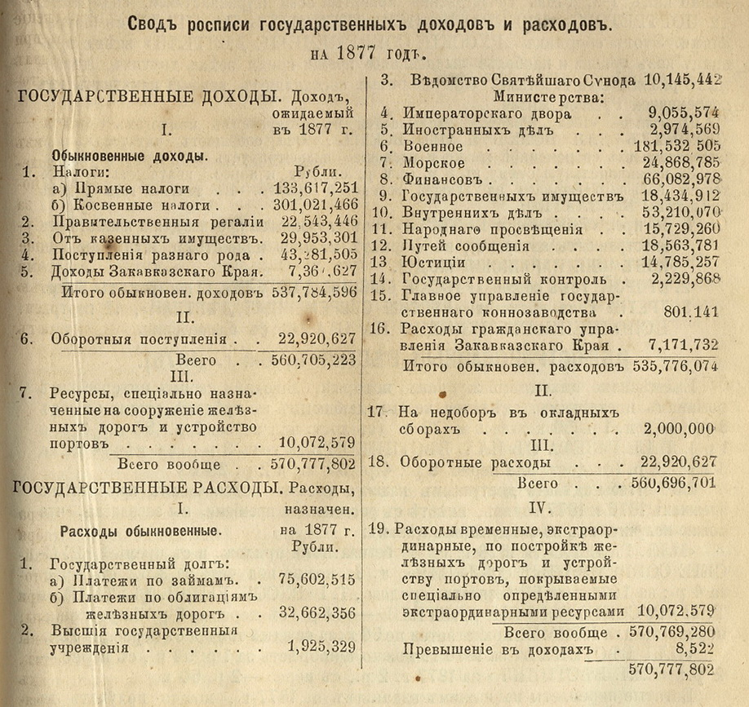

Slide 7
В русской финансовой истории известны такие бюджеты - «табели», известны «табельные» и «сверхтабельные» доходы и расходы.
Официальная характеристика русских финансов 60-х годов XVIII века в одном из Наказов сената гласит:
«Государственные доходы так спутаны и замешаны, что едва ли в сие время возможно узнать о всех прямых их названиях...».

Slide 8

Боярская консилия
Комитеты
Дипломатический
Военный
Финансовый

Slide 9
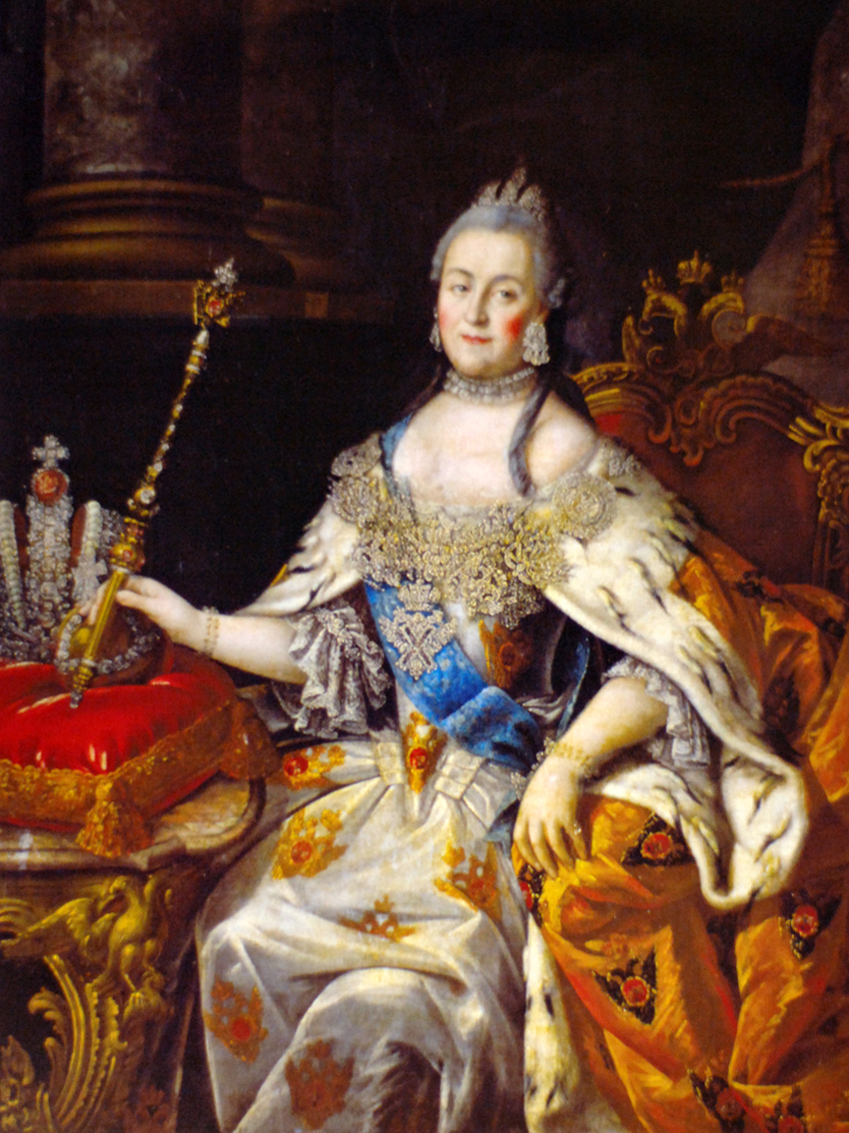
В 1769 году по требованию Екатерины II составляется «окладная книга» для всего государства, сведения для которой, как и для по­следующих окладных книг 1773 - 1777 годов, собирались по едино­образным формам.

Slide 10
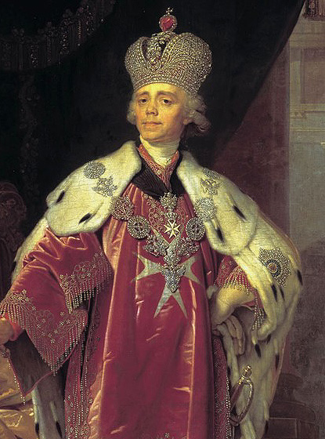
Только с воцарением Павла I сметы начинают утверждаться высочайшей подписью. Первая смета-«Генеральный годовой отчет о государственных доходах и расходах на 1797 год» -была подписана Павлом 20 декабря 1796 года.

Slide 11
2. Преобразования бюджетной системы России в XIX веке

Slide 12
В законе 1802 года «Об учреждении министерств» говорится, что министр финансов должен в конце каждого года составлять для наступающего года подробный штат общих государственных расходов и производить разассигнование государственных доходов по разным частям государственных расходов.

Slide 13
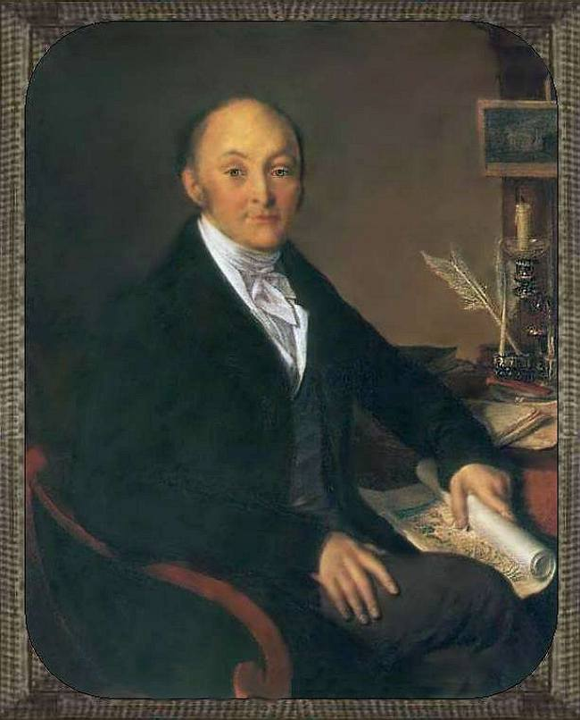
Начало нового периода тесно связано с именем М. М. Сперанского, который в 1810 году внес в только что учрежденный Государ­ственный совет свой знаменитый «План финансов», заключавший в себе целый ряд указаний относительно бюджета, его составления, классификации доходных и расходных статей и его значения как законодательного акта, обязательного к исполнению в точном со­ответствии с имеющимися статьями.

Slide 14
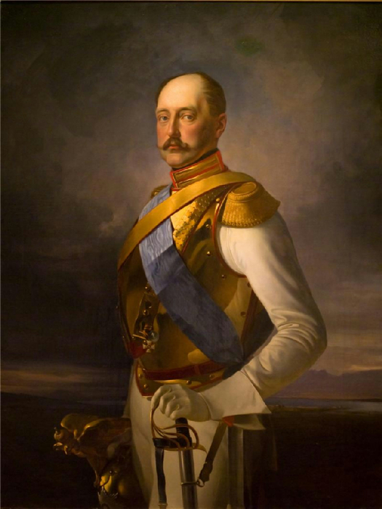
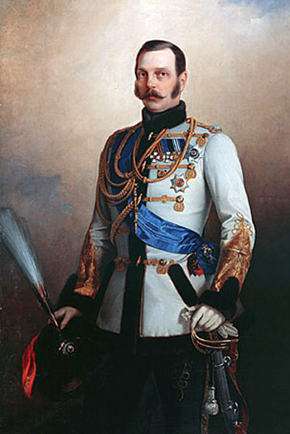
С 1852 года по инициативе Николая I была начата подготовка бюджетной реформы, в результате которой 22 мая 1862 года импе­ратором Александром II были утверждены новые Правила о состав­лении, рассмотрении, утверждении и исполнении государственной росписи, совместно с Указом Сенату о приведении Правил в дей­ствие.

Slide 15
Во второй половине XIX века государственные росписи состав­лялись следующим образом: общая роспись государственных дохо­дов и расходов составлялась министром финансов, а материалом ему служили частные финансовые сметы министерств и главных управ­лений.
Доходы и расходы в этих сметах разделялись на параграфы, а последние - на статьи (прообраз современной бюджетной классификации).

Slide 16
3. Бюджетное законодательство России в начале XX века

Slide 17
С 1906 года для Российской росписи доходов и расходов начина­ется новый период.
Манифестами 6 августа и 17 октября 1905 года населению империи было даровано право участия через своих выборных представителей в обсуждении финансовых смет и роспи­си государственных доходов и расходов.

Slide 18
Наиболее значительные бюджетные мероприятия вырабатывались в России «финансовым комитетом», о котором в законодательстве до 1906 года не было ни слова. В соответствии с Манифестом от 6 авгу­ста 1905 года дела, подлежащие ведению «финансового комитета», не должны быть подведомственны Государственной думе, а компетенция комитета в законе не была определена. Таким образом, фак­тически дума совершенно не участвовала в определении доходов и расходов государства. Такая ситуация сохранялась вплоть до Мани­феста 17 октября 1905 года, когда было объявлено, что никакой за­кон не может иметь силы без одобрения Государственной думы.

Slide 19
В 1906 году в апреле были изданы «Основные законы (Конституция)», Манифест 20 февраля 1906 года «О изменении учреждения Государственного совета и о пересмотре учреждения Государственной думы», бюджетные правила 8 марта 1906 года и Указ 28 марта 1906 года «О компетенции и составе комитета финансов». Последний нормативный акт фактически легализовал комитет, существовавший с 1806 года.

Slide 20
Бюджетная система Российского государства помимо центрального государственного бюджета включала в себя:
бюджеты местных общественных союзов,
земств,
городов,
общин.

Slide 21
В XIX веке деятельность местных союзов была весьма обширна. Задачи местного самоуправления состояли из функций двоякого рода:
1. Государство поручает местным союзам заботу о некоторых предметах - это обязательная сторона их деятельности, где они функционировали в дополнение к государственной деятельности;
2. Местные союзы имели свои интересы, то есть государство позволяло им преследовать в законных пределах, свои местные цели.

Slide 22
Местные союзы располагали теми же источниками средств для выполнения лежащих на них задач, что и государство, а именно:
1) доходы от своего имущества, промыслов и путем сборов за пользование местными учреждениями;
2) налоги;
3) повинности;
4) чрезвычайные средства - в виде продажи своего имущества и пользования кредитом;
5) пособия от государственного казначейства возвратного и без­
возвратного свойства.

Slide 23
По Уставу о земских повинностях к обязательным земским расходам относились:
устройство и содержание дорог, мостов, пере­возов и т. д.;
устройство и содержание помещений для подвергае­мых аресту;
содержание чиновников для ведения счетов по земским сборам, содержание губернских и областных статистических комите­тов;
наем земель под лагери для местных войск, содержание по­мещений для воинских присутствий;
расходы по пересылке сумм земских повинностей;
содержание местных учреждений по кресть­янским делам и мировых судебных учреждений.

Slide 24
Проценты от земских капи­талов
Судебные пошлины
Источники земских доходов
Сборы с путей сообщения
Земские налоги
Земские собрания могли устанавливать земские сборы только со следующих объектов
с недвижимого имущества в городах и уездах
с заведений для продажи питей
с промысловых свидетельств и с патентов на заводы для производ­ства напитков, облагаемых акцизами, и изделий из спирта и вина

Slide 25
4. Развитие бюджетного законодательства в Советской России

Slide 26
Важные положения и принципы бюджетного устройства «перво­го государства диктатуры пролетариата» были заложены в главе 16 Конституции (Основного закона) РСФСР 1918 года.
В Конституции отмечалось, что финансовая
политика государства отражает суть переходного момента и способствует цели экспропри­ации буржуазии и подготовления условий для всеобщего равенства граждан в области производства и распределения богатств.

Slide 27
Вопросы формирования доходной и расходной частей государственного бюд­жета, вопросы кредитования и налогообложения были отнесены к компетенции Всероссийского съезда Советов или Всероссийского центрального исполнительного комитета Советов, Местные Советы, Советы городов и сельские (поселковые) Советы наделялись правом устанавливать собственные источники доходов и направлять полу­ченные доходы на неотложные нужды.
Кроме того, в Конституции указывалось на систему пособий или ссуд из средств государствен­ного казначейства при недостаточности местных доходов.

Slide 28
Вторая советская конституция - Конституция СССР 1924 года не содержала специального раздела, посвященного финансовой системе государства, ограничиваясь лишь упоминанием о том, что утверждение единого государственного бюджета СССР, в состав которого входят бюджеты союзных республик, установление общесоюзных налогов и доходов, а также отчислений от них и надбавок к ним, разрешение дополнительных налогов и сборов, поступающих на образование бюджетов союзных республик, находится в ведении верховных органов власти СССР. Эти же положения с некоторыми изменениями перешли в Конституцию СССР 1936 года.
Положением о бюджетных правах Союза ССР и союзных республик, утвержденным ЦИК и СНК СССР 25 мая 1927 года для при­дания устойчивости бюджетам союзных республик за ними закреп­лялось 99 % доходов от сельскохозяйственного, промыслового и подоходного налогов, поступивших на территории данной респуб­лики.

Slide 29
За союзными республиками были также закреплены:
доходы от недр;
50 % доходов от прибылей предприятий Общесоюзного зна­чения, находящихся в ведении республиканских органов;
50 % доходов от концессий общесоюзного значения;
доходы от реализации всех государственных фондов, как общесоюзных, так и республикан­ских (кроме госфондов местного значения, доходы от реализации которых принадлежали местным бюджетам);
доходы от возврата всех ссуд, в том числе выданных предприятиям и организациям респуб­ликанского значения из общесоюзных источников.

Slide 30
Крупным мероприятием в перестройке финансовой работы была налоговая реформа 1930 года, которая привела к изменению системы платежей предприятий в бюджет и введению двухканальной системы изъятия: отчислений от прибыли и налога с оборота, в котором было объединено множество налогов и сборов.

Slide 31
В годы третьей пятилетки в действующую бюджетную систему был внесен ряд упрощений и изменений. В формировании государственных расходов основное значение имел союзный бюджет, затем местные бюджеты и третьими по значению были расходы республиканских бюджетов. Была произведена перегруппировка доходов между государственным и местными бюджетами с целью обеспечения более равномерного распределения поступающих доходов местных бюджетов.
Упрочению системы местных бюджетов способствовало Постановление СНК СССР от 3 августа 1935 года «О мерах по улучшению финансовой работы сельских советов». Как указывалось в данном акте, по финансовой работе сельских советов (то есть составлению и исполнению сельских бюджетов, взиманию государственных налогов в деревне) «судят о финансовой политике партии и правитель­ства в целом и о финансовых законах советской власти».

Slide 32
Постановлением ЦИК и СНК СССР от 4 января 1936 года «О расширении доходных источников сельских бюджетов»¹³¹ за сель­скими бюджетами был закреплен полностью ряд доходных источни­ков и установлены минимальные обязательные процентные отчис­ления в сельские бюджеты от государственных доходов и налогов, а также введены новые источники доходов, связанные с местной эко­номикой.
Это позволило увеличить расходы местных и республикан­ских бюджетов на финансирование народного хозяйства, однако большая часть средств на финансирование крупной промышленно­сти в республики направлялась из союзного бюджета.

Slide 33
Формирование бюджетной системы СССР в целом завершилось в 1938 году, когда местные бюджеты и бюджет социального страхования были официально включены в состав единого государственного бюджета.
Подобная система сохранилась вплоть до начала 90-х годов без каких-либо коренных изменений.
Отдельные изменения касались действовавшей системы налогообложения (сельскохозяй­ственного, подоходного, налога на холостяков, одиноких и малосе­мейных граждан, налога со строений и др.), а также бюджетных прав союзных республик.

Slide 34
С 1955 года доходы и расходы республик в за­коне о Государственном бюджете СССР стали предусматриваться только в общих объемах.
Распределение их между республиканским и местным бюджетами осуществлялось самой республикой.
Союз­ным республикам было предоставлено право распоряжаться допол­нительно выявленными и полученными в течение года доходами для финансирования потребностей сверх общих ассигнований.

Slide 35
5. Бюджетное устройство и бюджетное законодательство России на современном этапе.

Slide 36
Начало построения новой модели бюджетного устройства поло­жила Конституция Российской Федерации, принятая 12 декабря 1993 года, в которой были обозначены механизмы бюджетного феде­рализма, права и взаимные обязательства федеральных и региональ­ных властей, основные правила и элементы бюджетного процесса, определен статус субъекта Российской Федерации и указано в целом, что в ведении Федерации находятся федеральный бюджет, федераль­ные налоги, федеральные фонды регионального развития (ст. 71), а в совместном ведении Российской Федерации и ее субъектов - ус­тановление общих принципов налогообложения (ст. 72). В то же вре­мя остался неопределенным статус региональных бюджетов и кри­терии разграничения расходных и доходных полномочий по уровням бюджетной системы.

Slide 37
Принятый 10 октября 1991 года Закон «Об основах бюджетного устройства и бюджетного процесса в РСФСР» определил осново­полагающие понятия (бюджет, бюджетная система, бюджетное устройство и процесс) и установил основные принципы бюджетной системы:
единства системы и самостоятельности бюджетов.
Согласно закону единство бюджетной системы основано на взаимодействии бюджетов всех уровней, осуществляемом через использование регу­лирующих доходных источников, создание целевых и региональных бюджетных фондов и их частичное перераспределение.
Самостоя­тельность же бюджетов всех уровней должна обеспечиваться:
Наличием собственных источников доходов;
2. Пра­вом определять направления их использования.

Slide 38
В соответствии с данным законом бюджетное регулирование как составная часть бюджетного процесса представляло собой частичное перераспределение финансовых ресурсов между бюджетами разных уровней. Его основой выступало закрепленное в законодательном порядке распределение источников доходов между бюджетами раз­ных уровней.
Важнейшим шагом в развитии бюджетного законодательства было принятие Закона РФ «Об основах бюджетных прав и прав по фор­мированию и использованию внебюджетных фондов представитель­ных и исполнительных органов власти республик в составе Россий­ской Федерации, автономной области, автономных округов, краев, областей, городов Москвы и Санкт-Петербурга, органов местного самоуправления».

Slide 39
В составе доходной части бюджетов Законом выделены закреп­ленные, регулирующие доходы, дотации, субвенции, а также заем­ные средства. При этом было определено, что уровень закрепленных доходов бюджета должен составлять не менее 70 % доходной части минимального бюджета, для достижения чего вышестоящие органы представительной власти должны закреплять за нижестоящими бюд­жетами на долговременной основе (не менее чем на пять лет) любые регулирующие доходы, или передавать в эти бюджеты свои закреп­ленные доходы.
Закон допускал как дифференцированные нормативы отчислений от регулирующих доходов, так и единые для всех территориальных образований, что впоследствии было отменено.
Для наиболее полного учета всех финансовых ресурсов закон пре­доставил право исполнительным органам власти составлять тер­риториальный сводный финансовый баланс.

Slide 40
С 1994 года обсуждение вопросов, связанных с
совершенствованием бюджетного законодательства и межбюджетных отношений, имело результатом подготовку, обсуждение и принятие в июле 1998 года
Бюджетного кодекса,
то есть «свода бюджетного за­конодательства Российской Федерации».
Кодекс определил основные положения, в частности взаимоотношения, возникающие между субъектами бюджетного права по поводу формирования доходов разделения расходов. Закрепил структуру бюджетной системы, состоящей из федерального, регионального и местного бюджетов.

Slide 41
Среди основных положений кодекса - принципы, на которых строится бюджетная система Российской Федерации.
В настоящее время Бюджетная система Российской Федерации основана на следующих принципах (ст.28, гл. 5 БК РФ):
1. единства бюджетной системы Российской Федерации;
2. разграничения доходов, расходов и источников финансирования дефицитов бюджетов между бюджетами бюджетной системы Российской Федерации;
3. самостоятельности бюджетов;
4. равенства бюджетных прав субъектов Российской Федерации, муниципальных образований;
5. полноты отражения доходов, расходов и источников финансирования дефицитов бюджетов;
6. сбалансированности бюджета;
7. эффективности использования бюджетных средств;
8. общего (совокупного) покрытия расходов бюджетов;
9. прозрачности (открытости);
10. достоверности бюджета;
11. адресности и целевого характера бюджетных средств;
12. подведомственности расходов бюджетов;
13. единства кассы.

Slide 42
Кодекс определяет, что доходы бюджетов образуются за счет на­логовых и неналоговых доходов, а также безвозмездных перечисле­ний.
Особое место в Кодексе уделено межбюджетным отношениям.
Выделены принципы данных отношений:
распределения и закреп­ления расходов бюджетов по определенным уровням бюджетной системы;
разграничения (закрепления) на постоянной основе и рас­пределения по временным нормативам регулирующих доходов по уровням бюджетной системы;
равенства бюджетных прав субъектов Федерации;
выравнивания уровней минимальной бюджетной обес­печенности регионов;
равенства всех региональных бюджетов во взаимоотношениях с федеральным бюджетом.

Slide 43
Формы осуществления финансовой помощи региональным бюдже­там из федерального бюджета, по Кодексу, могут быть следующими:
- предоставление дотаций на выравнивание уровня минималь­ной бюджетной обеспеченности субъектов Российской Феде­рации;
- предоставление субвенций на финансирование отдельных це­левых расходов;
- предоставление бюджетной ссуды на покрытие временных кас­совых разрывов при исполнении региональных бюджетов.
В настоящее время в рамках бюджетного права помимо Бюджет­ного кодекса важное юридическое значение имеют Налоговый ко­декс, а также ежегодные законы о федеральном бюджете Россий­ской Федерации на очередной финансовый год. Именно эти акты формируют законодательную основу функционирования бюджетной системы современного Российского государства.

